Slide 1
자기주도학습프로그램 소개
스마트에듀모아 탭강 / 계통수학 / 스펀지

Slide 2
스마트에듀모아
탭강
초등 전과목 교과학습을 위한
티칭은 최소, 학습은 최대, 관리는 편리한 프로그램
온라인 강의
자동채점
틀린 문제 다시 풀기
틀린 문제에 대한 해설강의 까지 ~~~

Slide 3
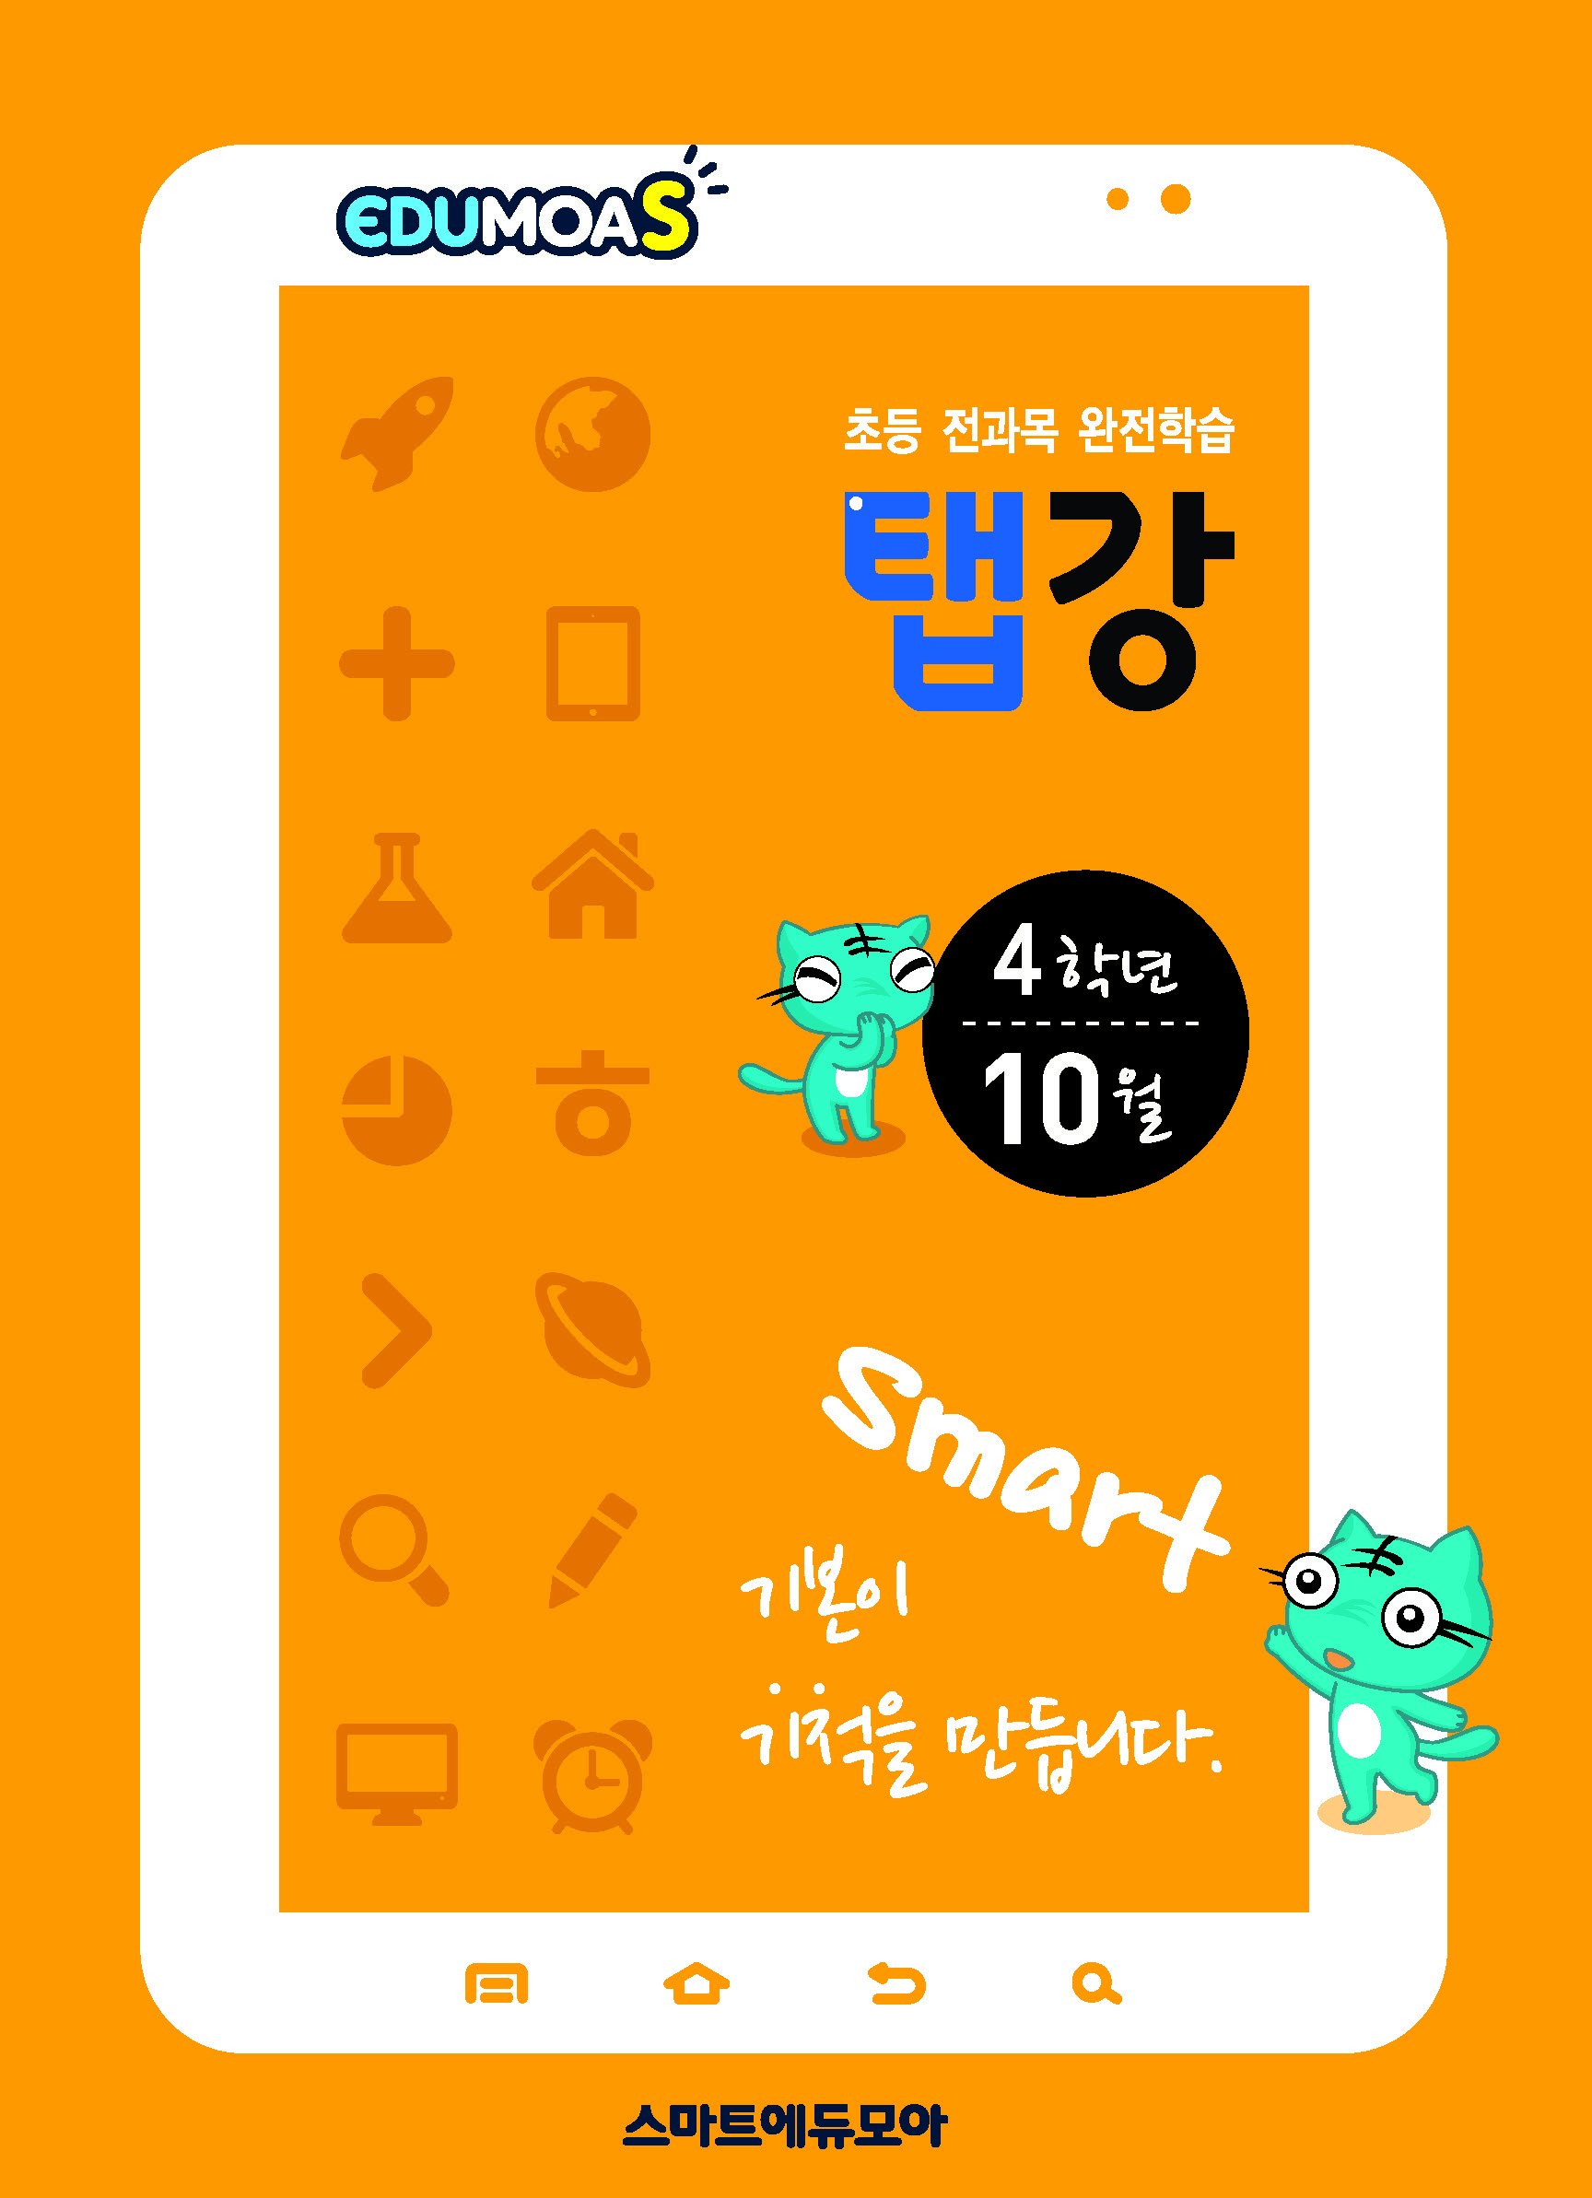
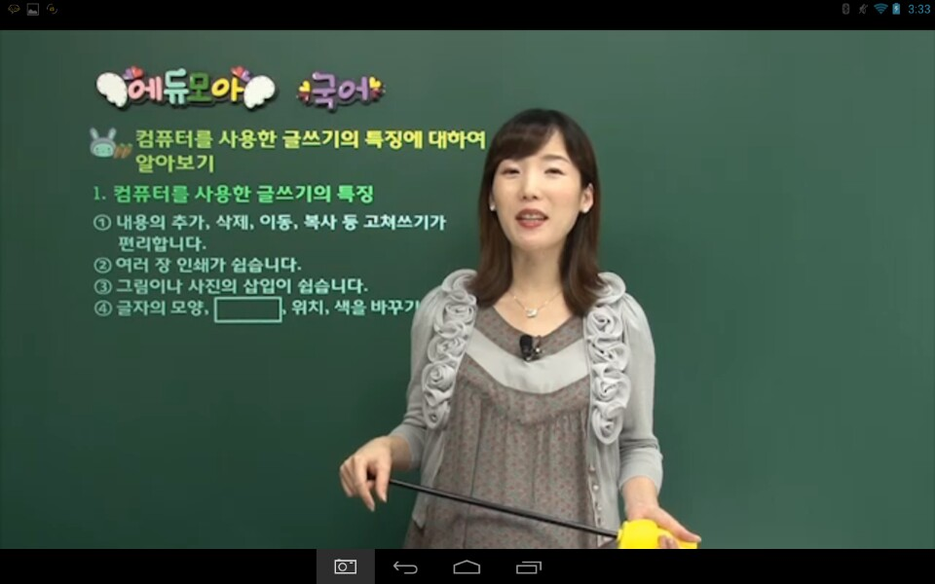
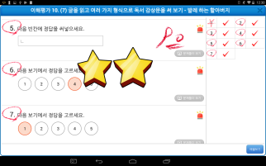
탭강
1~6학년
국,수,사,과
받아쓰기(1~2학년)
다운로드
교재
자율학습
강의 듣고,
문제 풀고 ,자동채점
틀린 문제 풀이영상
온 오프라인
디지로그
학습

Slide 4
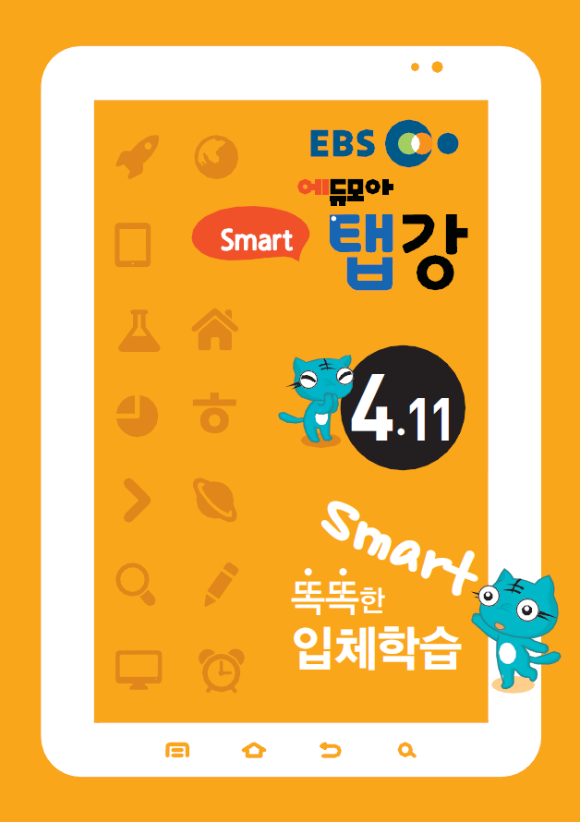
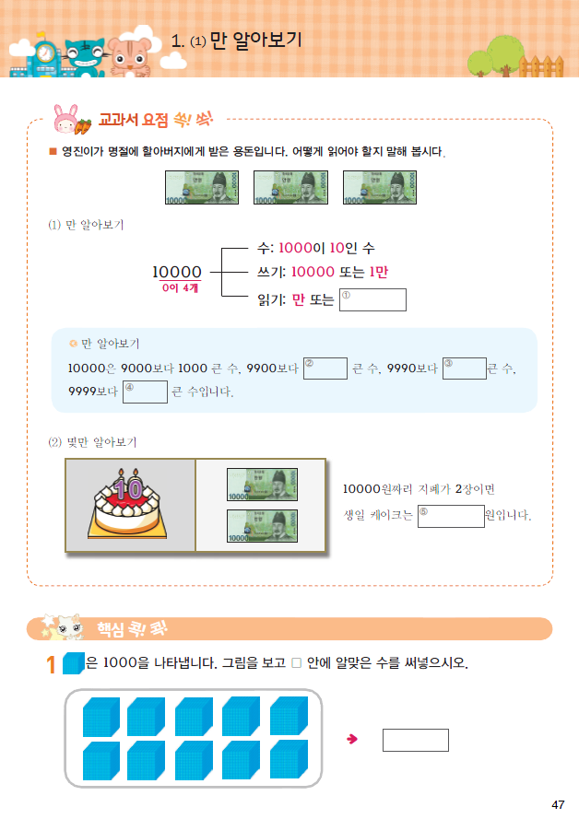
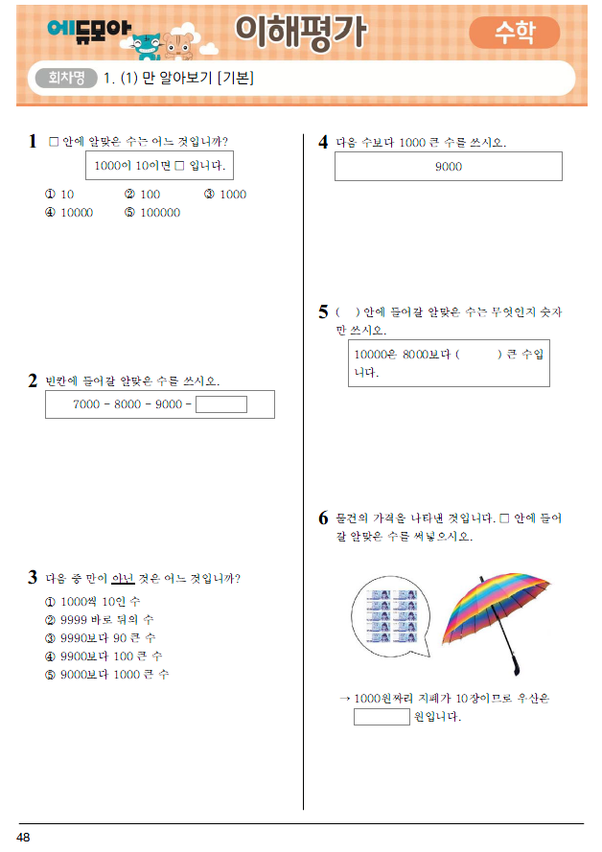
탭강
학기별 수학 교재
교과서 요점 쏙쏙 (개념)
이해평가(문제)
수학
1-1
생각이 자라는
공부
성적이 오르는
탭강

Slide 5
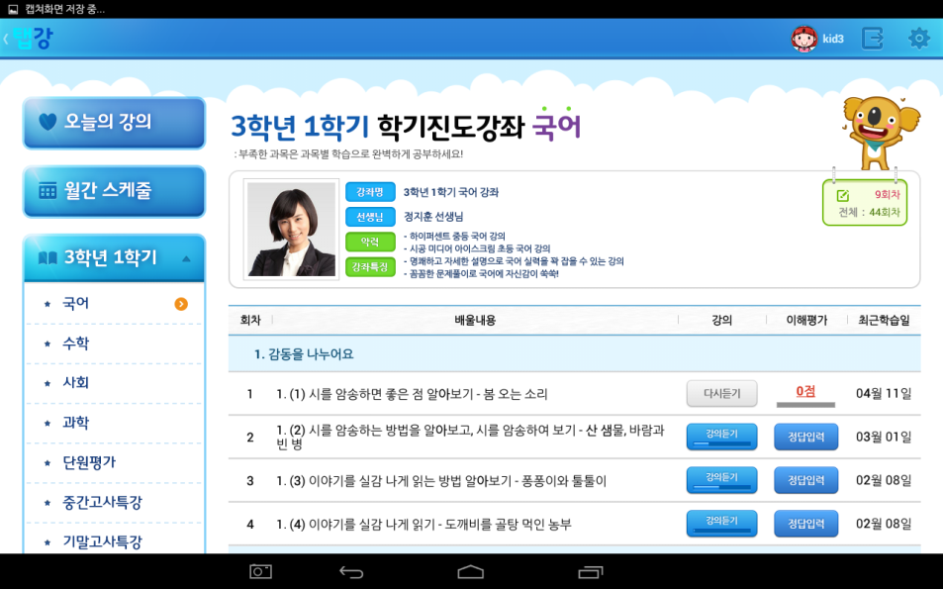
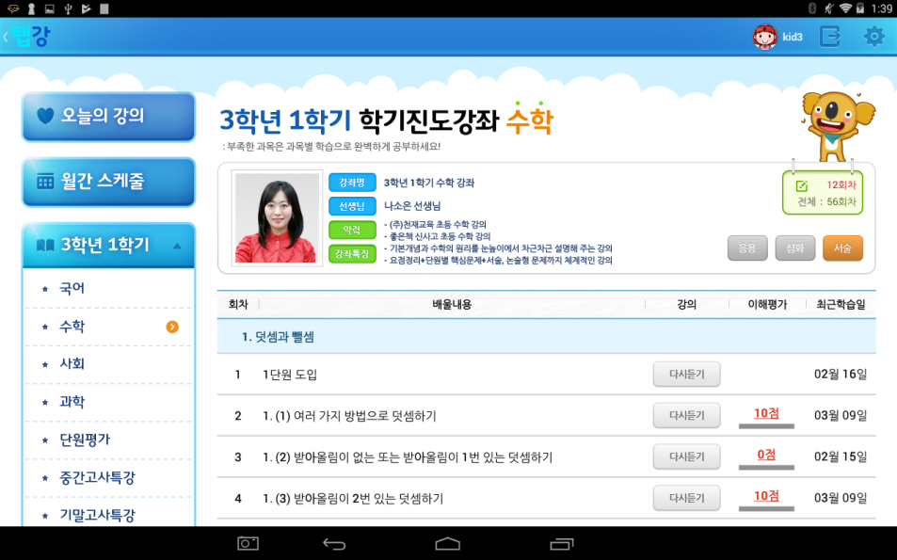
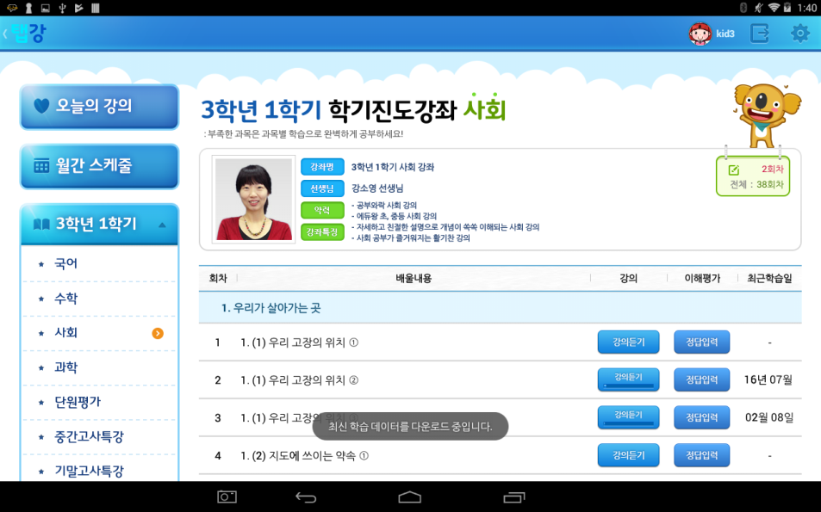
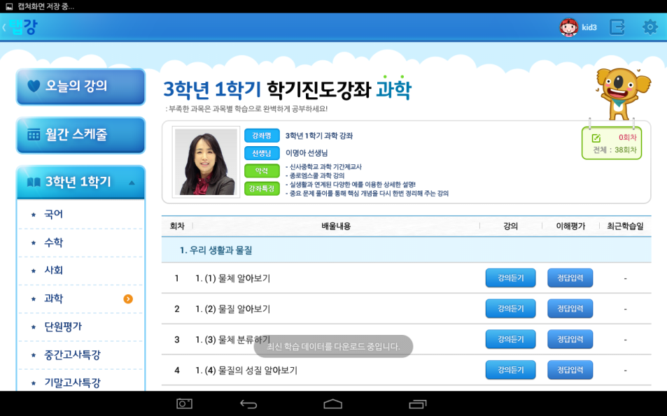
탭강
# 국어, 수학, 사회, 과학 예습 복습

Slide 6
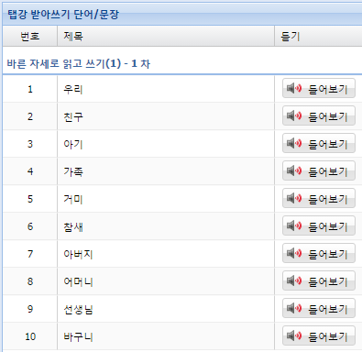
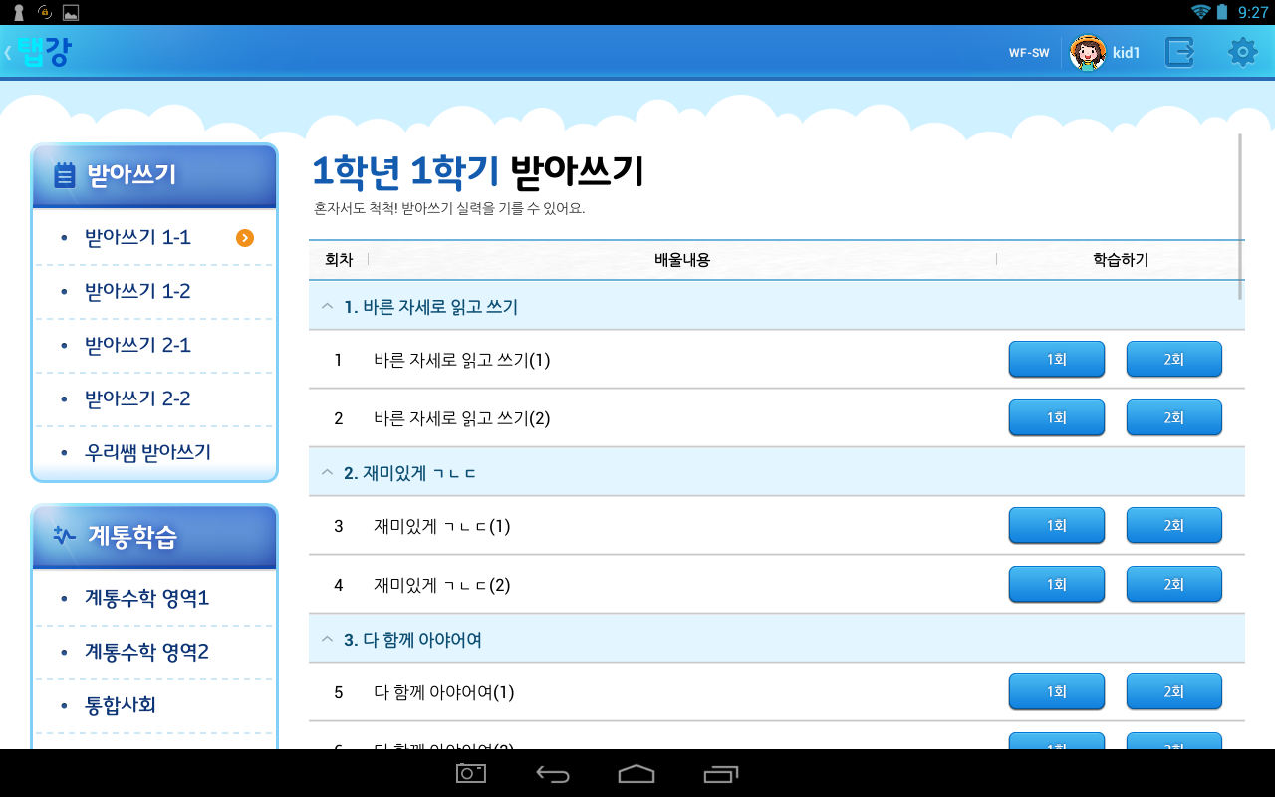
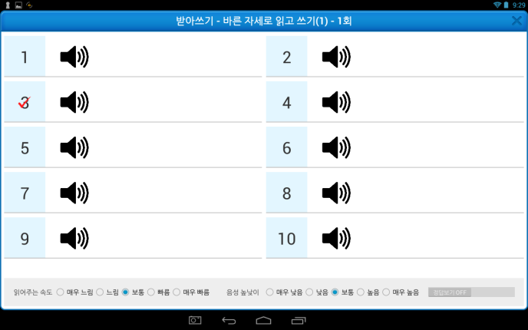
탭강
# 받아쓰기 테스트 기능 : 1~2학년 교과서 어휘

Slide 7
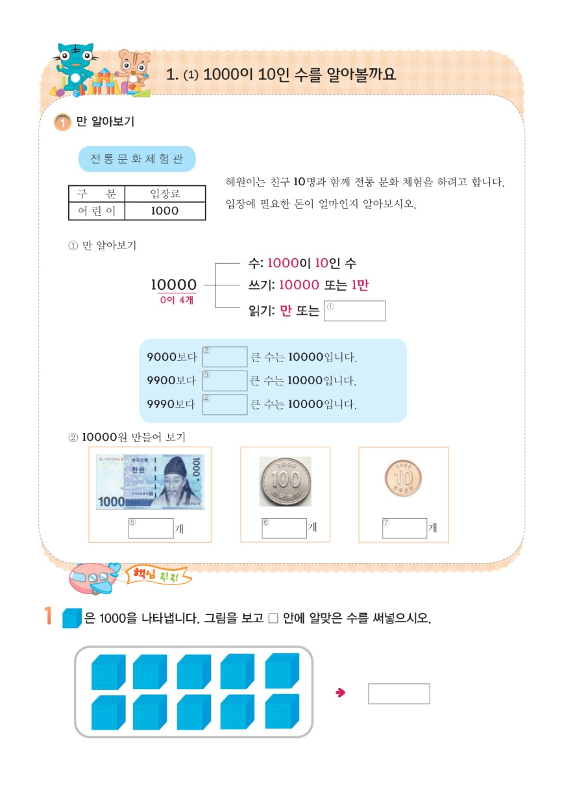
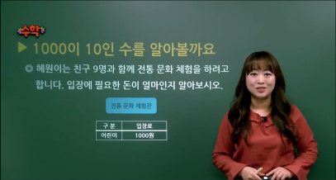
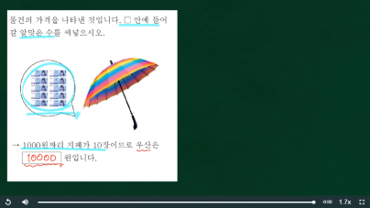
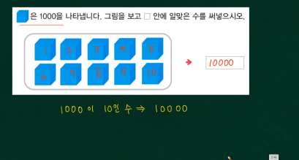
탭강
# 동영상 강의 + 교재 : 개념강의, 핵심콕콕 강의, 문항별 해설 강의

Slide 8
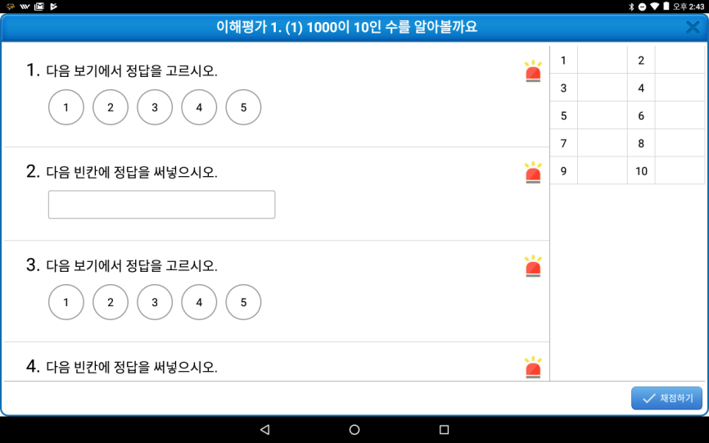
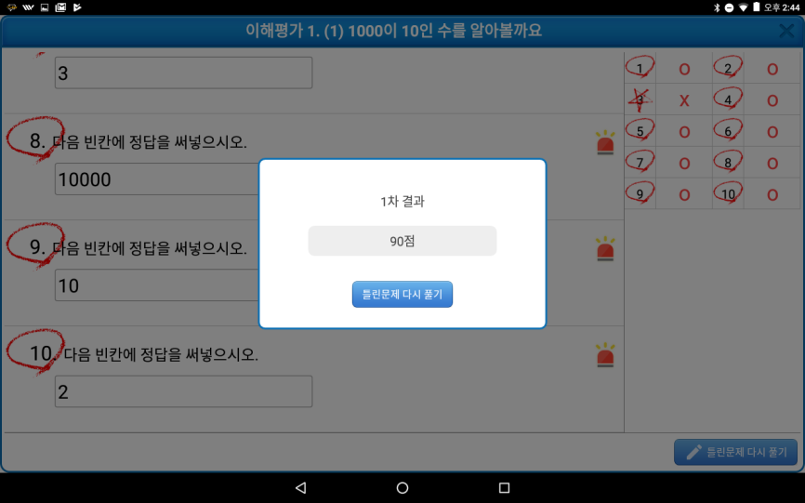
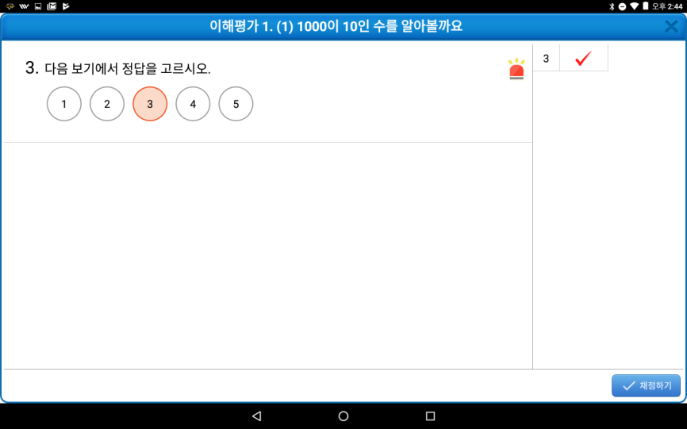
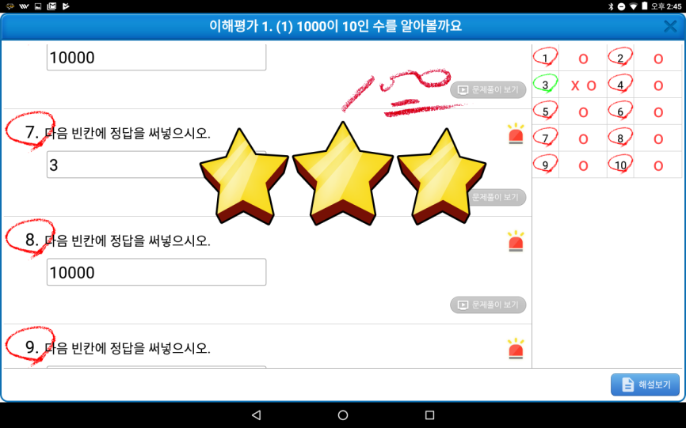
탭강
# 자동채점 시스템 : 틀린문제 다시풀기, 해설 강의 듣기
① 정답입력 -> 자동채점
② 1차 채점결과
③ 틀린문제 다시 풀기
④ 최종결과

Slide 9
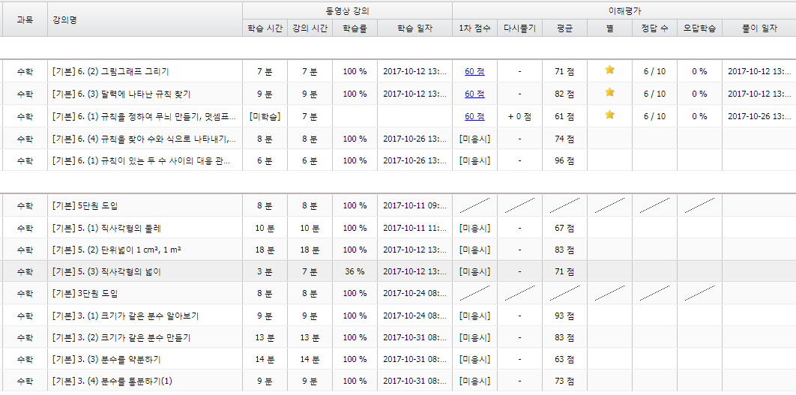
탭강
# LMS 시스템 : 학습결과

Slide 10
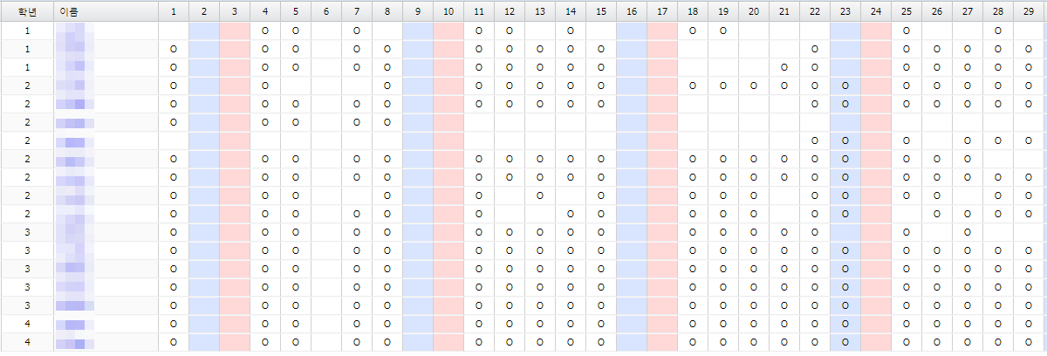
탭강
# LMS 시스템 : 출석현황

Slide 11
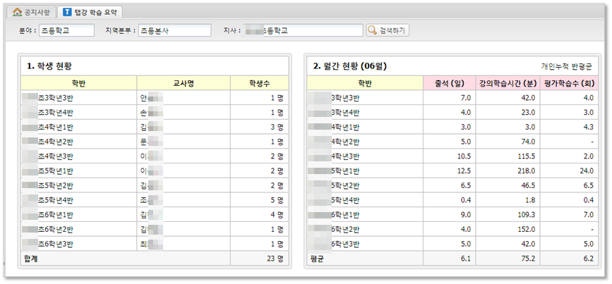
탭강
# LMS 시스템 : 월간현황 (학교관리자)

Slide 12
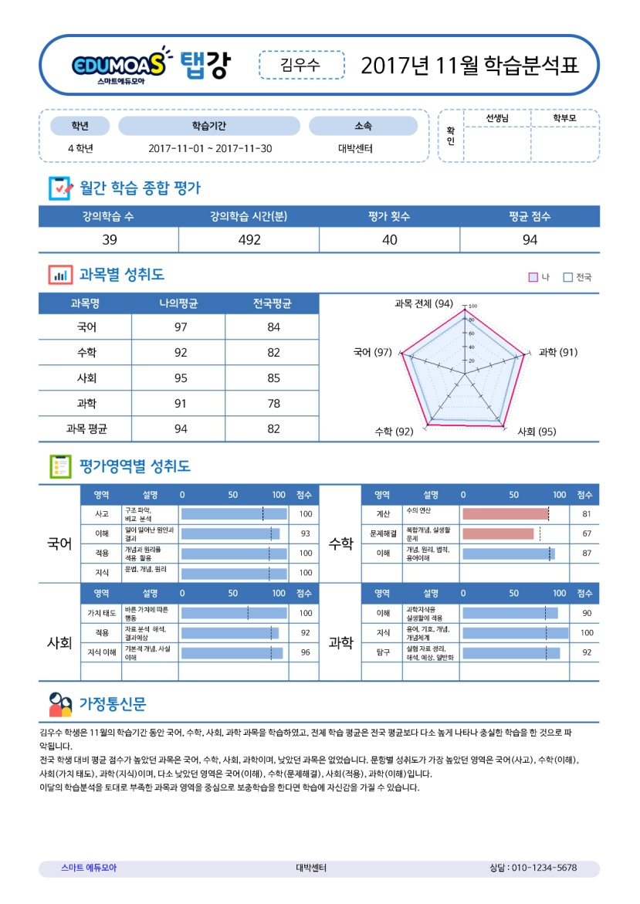
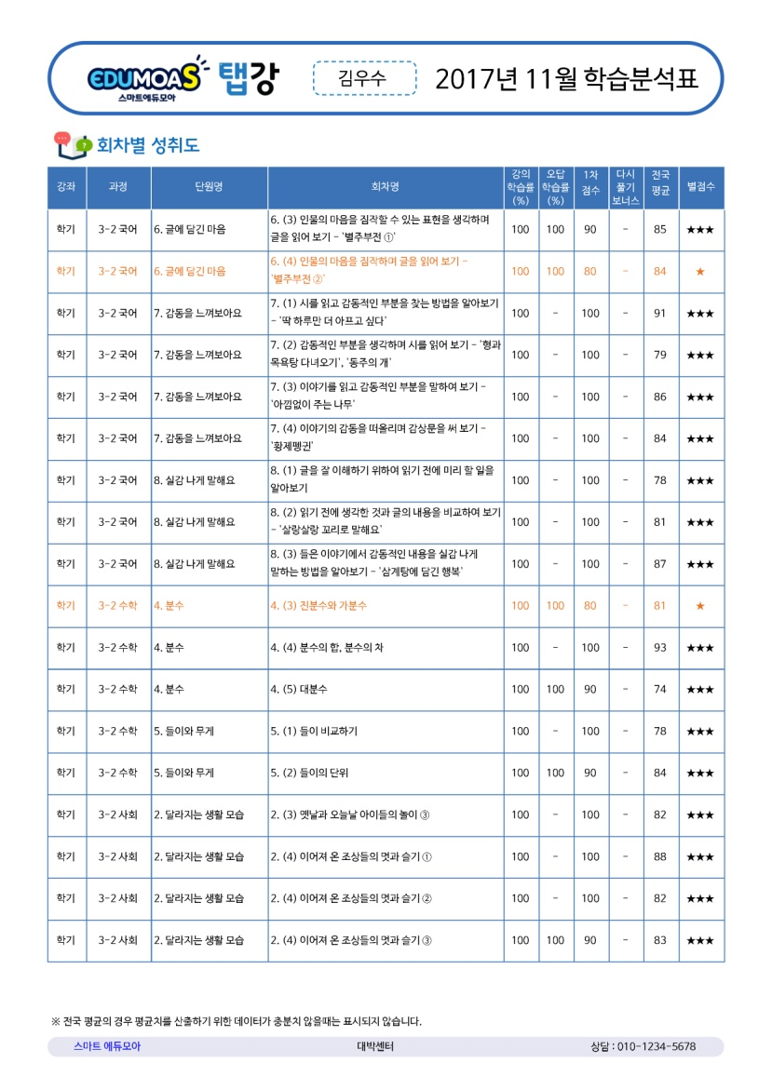
탭강
# LMS 시스템 : 학습분석표

Slide 13
계통수학
학습량은 줄고,
효과는 높은 계통수학
수학 학습시기를 놓친 학생,
수학학습능력이 부족한 학생을 위한 프로그램
진단평가를 통한 개인별,수준별 맞춤 학습 추천
AI 기반으로 한 자동학습관리 시스템
학년을 넘나드는 영역별 학습 가능

Slide 14
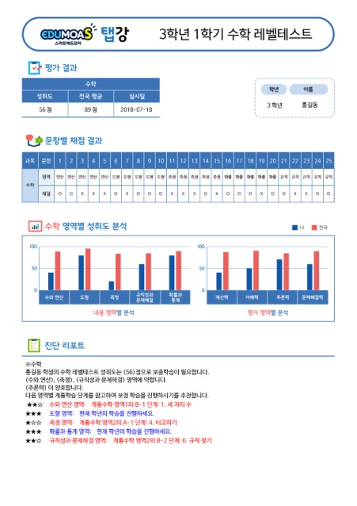
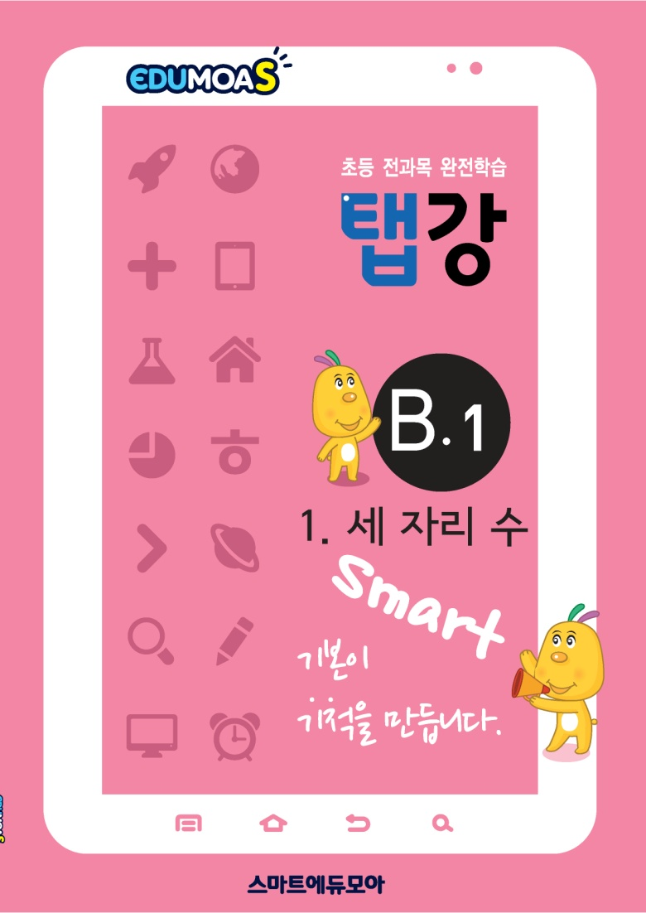
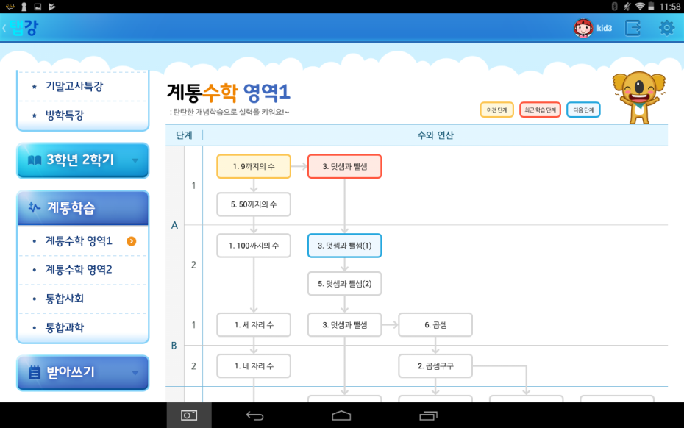
계통수학
1~6학년
수학
영역별
진단
맞춤학습
맞춤교재

Slide 15
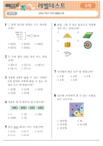
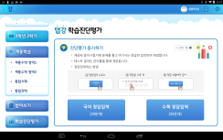
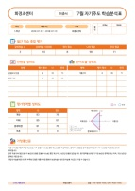
계통수학
# 교사의 부담이 적은 학습 플로우
구분 | 진단 및 설계 | 학습
학교
스마트업
진단평가
(테스트지+앱채점)
학습분량 결정
(주간 학습횟수
/회당 학습시간)
학습
(교재+강의)
진단, 분석, 설계
(레벨테스트 분석표)
학습단계설정
결과
(학습분석표)
부족영역 확인
(예,수와연산, 측정)
개인교재
제작 및 배송
영역별교재
2

Slide 16
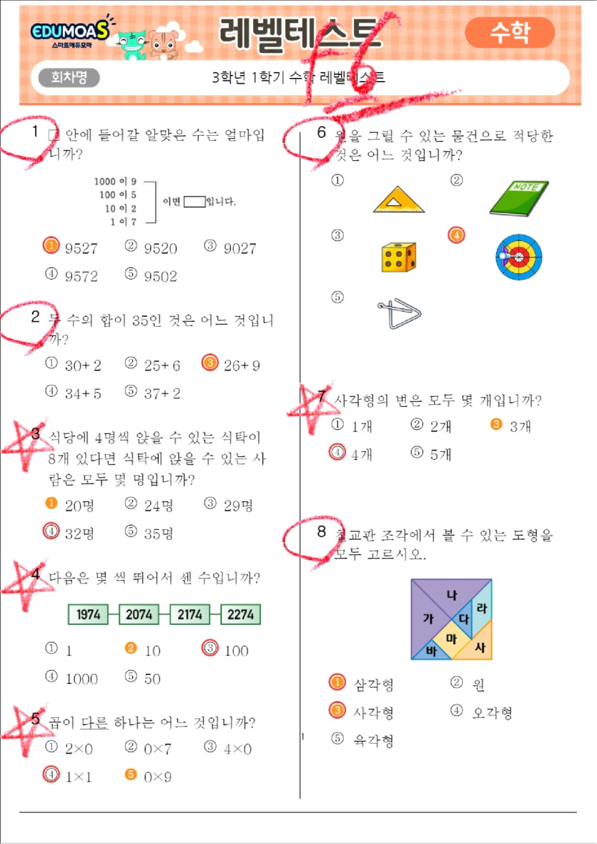
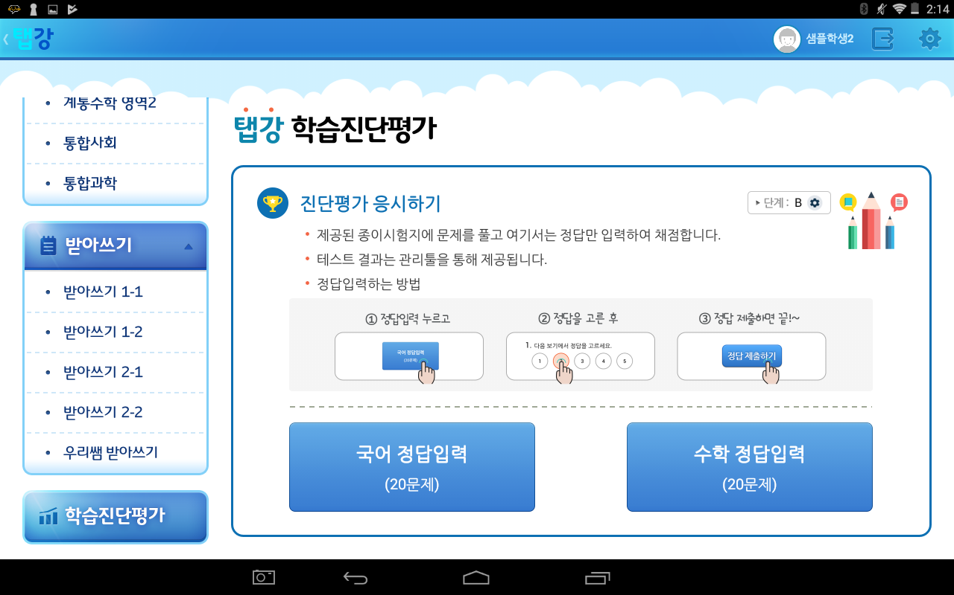
계통수학
# 진단
수학 1차
수학 2차

Slide 17
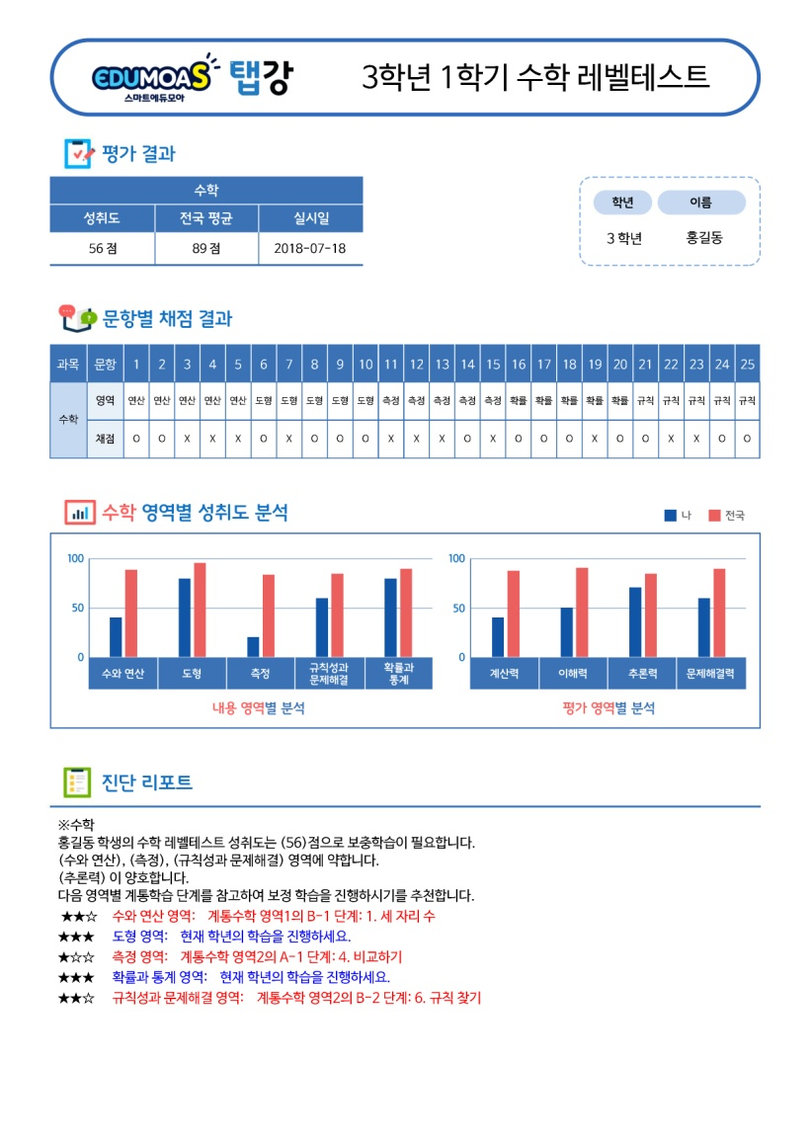
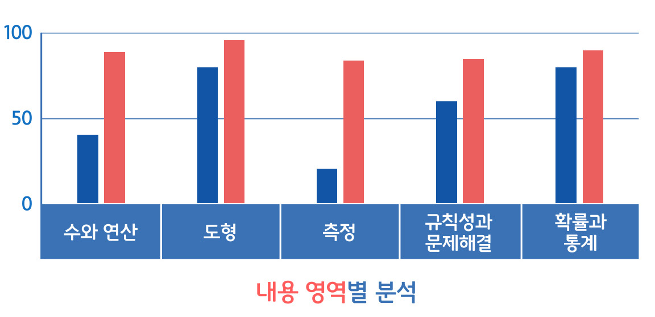
계통수학
# 분석 및 설계

Slide 18
계통수학
# 적은 분량 ! 쉬운 목표 !

Slide 19
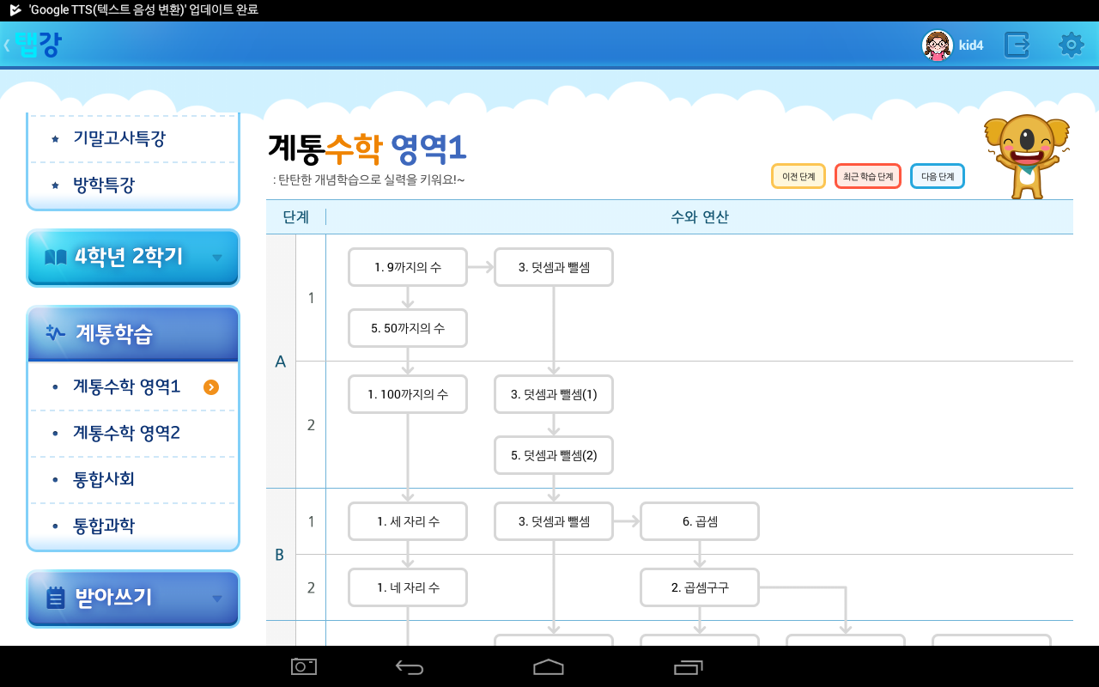
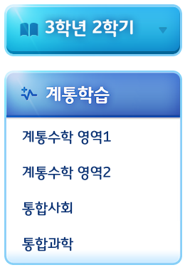
계통수학
# 작은 도전과 작은 성공
나의 학습
수와 연산
규칙성과 문제해결
도형
-
1. 9까지의 수
-
3. 덧셈과 뺄셈
측정
확률과 통계
-
5. 50까지의 수
-
-
3. 덧셈과 뺄셈(1)
1. 100까지의 수
-
3. 덧셈과 뺄셈(1)
+
+
+
진단평가
+
+

Slide 20
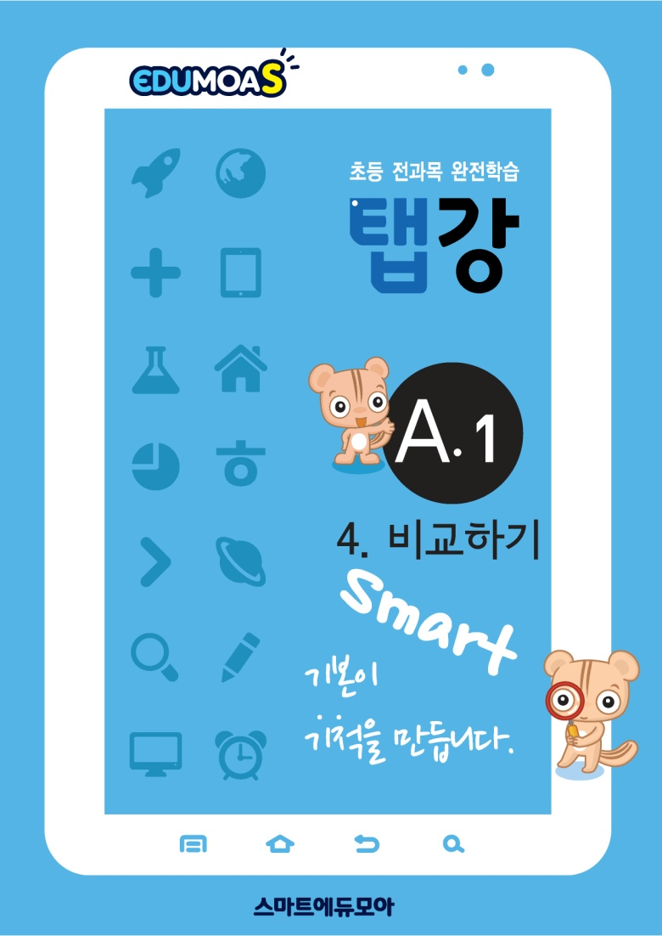
계통수학
# 적은 분량의 나만의 맞춤 교재

Slide 21
계통수학
# 자기주도학습 방법 : 교재+동영상 강의 (개념강의, 핵심콕콕 강의, 문항별 해설 강의)

Slide 22
계통수학
# 자기주도학습 방법 : 자동채점 시스템 (틀린문제 다시풀기, 해설 강의 듣기)
① 정답입력 -> 자동채점
② 1차 채점결과
③ 틀린문제 다시 풀기
④ 최종결과

Slide 23
스펀지
기초학력 향상을 위한-
놀이보다 재미있는 디지털 학습시스템
3R’s 기초 학습 능력 강화 프로그램
-한글을 모르는 아이들을 위하여, 한글 깨치기 64주 프로그램
-수에 대한 기초개념이 없는 아이들을 위하여, 수 깨치기 64주 프로그램
국어어휘에 대한 기본개념을 잡아주기 위하여 – 어휘력 향상 96주 프로그램
수학연산에 대한 기초를 잡아주기 위하여 – 수 연산 96주 프로그램
저학년 기초학력 향상 프로그램
다문화 가정 아이들을 위한 한국어, 영어, 중국어, 일본어 4개국어로 개발
수학 : 수깨치기와 수연산 프로그램

Slide 24
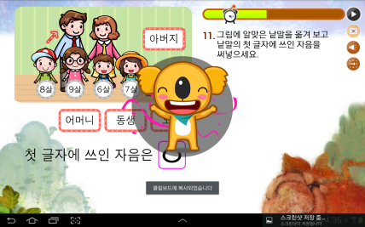
스펀지
3R’s 기초 학습 능력 강화 프로그램
1~3학년
OR
다문화학생
수학
수알기부터
연산훈련까지
국어
한글부터
교과서어휘까지
태블릿기반
자율학습

Slide 25
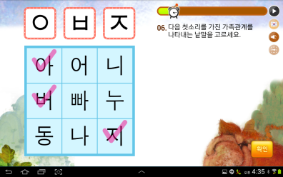
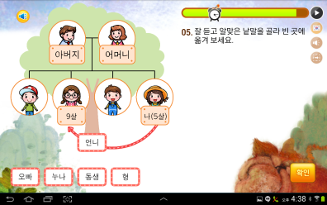
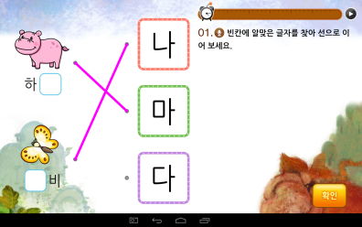
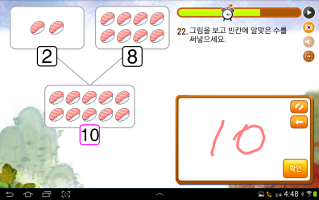
스펀지
# 놀이처럼 재미있게

Slide 26
스펀지
# 학습효과는 확실하게
Small-Step 학습단위
개념 이해
(1일)
숙달 연습
(2일)
숙달 완성
(3일)
응용
(4일)
평가
(5일)
개념애니메이션
+
개념이해 문항
연습 1
(Drilling)
연습 2
(Drilling)
응용
문제
Test
난이도 그래프

Slide 27
스펀지
# 기초학습 커리큘럼
① 스펀지 수학 - 수깨치기

Slide 28
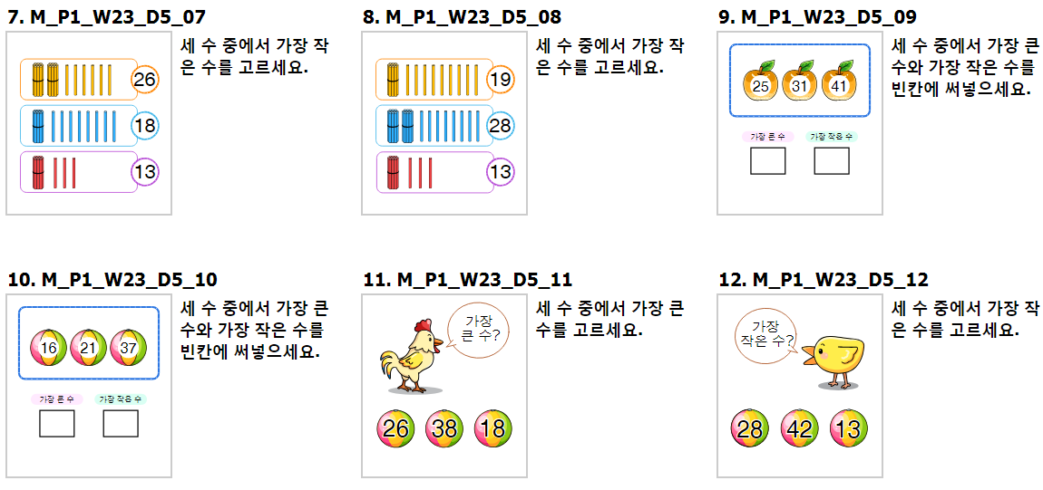
스펀지
# 기초학습 커리큘럼
① 스펀지 수학 - 수깨치기

Slide 29
스펀지
# 기초학습 커리큘럼
② 스펀지 수학 – 계산력

Slide 30
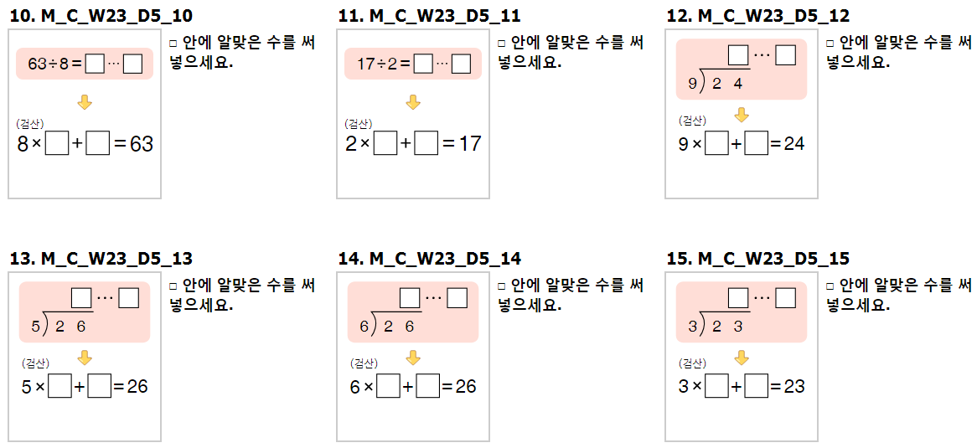
스펀지
# 기초학습 커리큘럼
② 스펀지 수학 – 계산력

Slide 31
스펀지
# 기초학습 커리큘럼
③ 스펀지 국어 - 한글깨치기

Slide 32
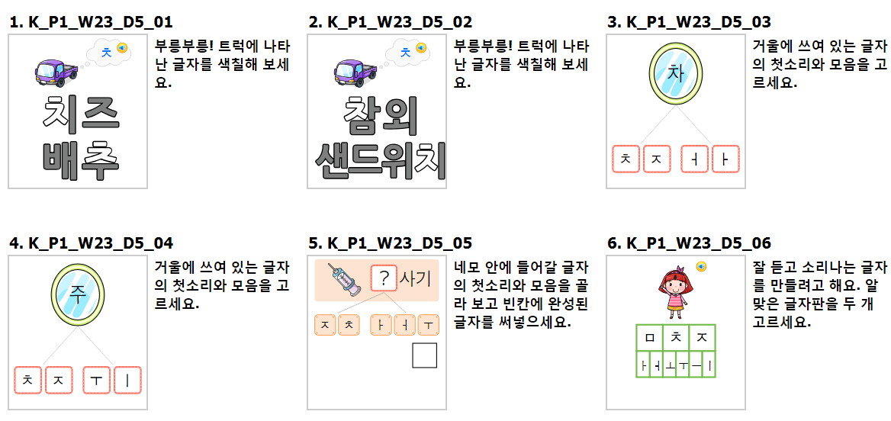
스펀지
# 기초학습 커리큘럼
③ 스펀지 국어 - 한글깨치기

Slide 33
스펀지
# 기초학습 커리큘럼
④ 스펀지 국어 – 교과서 어휘

Slide 34
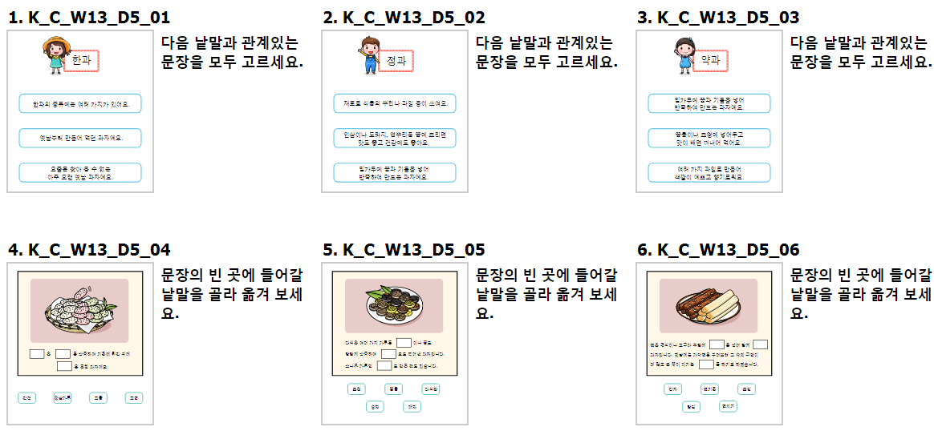
스펀지
# 기초학습 커리큘럼
④ 스펀지 국어 – 교과서 어휘

Slide 35
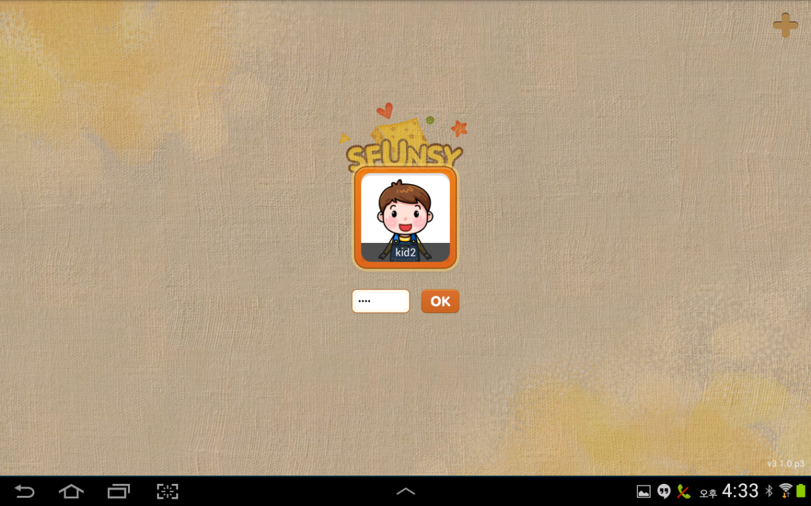
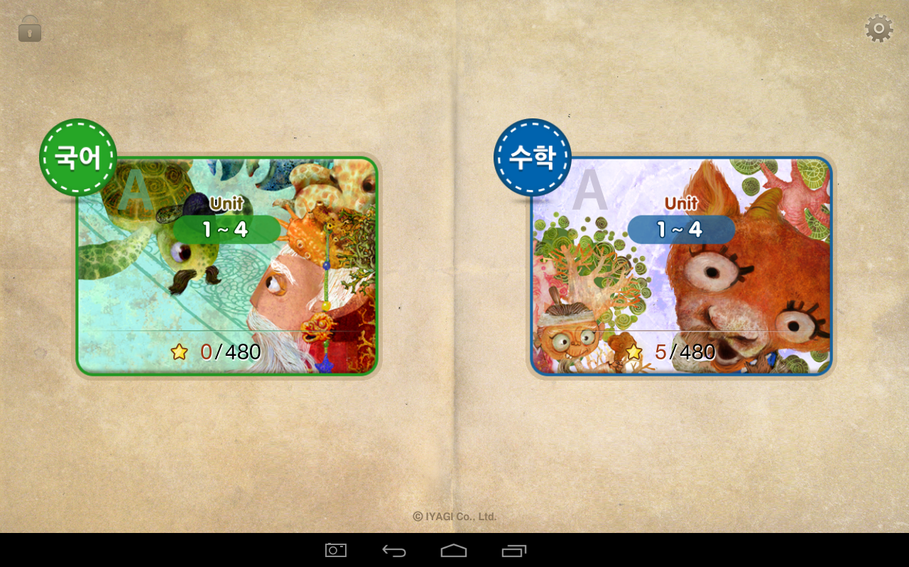
스펀지
# 학습 플로우

Slide 36
스펀지
# 학습 플로우

Slide 37
스펀지
# 학습 플로우
[따라쓰기] [선택하기] [선잇기] [끌어넣기] [필기인식]

Slide 38
스펀지
# 학습 플로우

Slide 39
스펀지
# 학습 플로우

Slide 40
스펀지
# 학습 플로우

Slide 41
스펀지
# 학습 분석표

